Slide 1


Slide 2
Atrakcyjność inwestycyjna gmin województwa lubelskiego – czynniki wpływające na pozycję w rankingu
dr Agnieszka Komor
Uniwersytet Przyrodniczy w Lublinie
Lublin, 17 marca 2017 r.
Konferencja
„Eksport – Invest Lubelskie”

Slide 3
Autorzy raportów
„Atrakcyjność inwestycyjna regionów”
Prof. dr hab. Hanna Godlewska – Majkowska – Kierownik zespołu
dr Agnieszka Komor
dr Dariusz Turek
dr Patrycjusz Zarębski
mgr Mariusz Czernecki
mgr Magdalena Typa

Slide 4





RAPORTY ATRAKCYJNOŚCI INWESTYCYJNEJ INSTYTUTU PRZEDSIĘBIORSTWA KNOP SGH

Slide 5
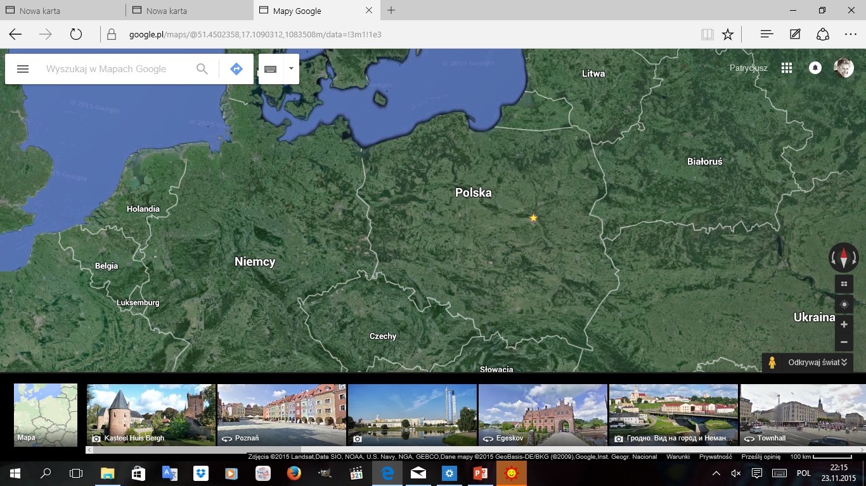
POTENCJALNA ATRAKCYJNOŚĆ INWESTYCYJNA PAI
zespół regionalnych walorów lokalizacyjnych, które mają wpływ na osiąganie celów inwestora (np. w postaci kształtowania się kosztów prowadzonej działalności gospodarczej, przychodów ze sprzedaży, rentowności netto oraz konkurencyjności danej inwestycji)

Slide 6






RZECZYWISTA ATRAKCYJNOŚĆ INWESTYCYJNA
zdolność skłonienia inwestorów do wyboru regionu jako miejsca lokalizacji inwestycji
zdolność regionu do absorpcji kapitału finansowego i rzeczowego w formie inwestycji

Slide 7

MODEL ATRAKCYJNOŚCI INWESTYJNEJ
$X=\left[x_{ij}\right]=\left[ \begin{matrix}x_{11 }x_{12}…_{ }{ x}_{1n} \\ \begin{matrix}x_{21} x_{22}…_{ }{ x}_{2n} \\ …_{ } …_{ } …_{ } …_{ }\end{matrix} \\ x_{r1}{ x}_{r2}…_{ }{ x}_{rn}\end{matrix}\right]$ $\left(\begin{matrix}i=1, …, & r \\ j=1, …, & n\end{matrix}\right),$ (1)
Opisuje kluczowe obszary istotne dla inwestora (klimat inwestycyjny)
Zawiera wieloelementowe zbiory wskaźników o zróżnicowanym charakterze
Umożliwia pomiar zjawisk społeczno-gospodarczych na poziomie lokalnym i rozpoznanie zróżnicowania wewnętrznego z zachowaniem porównywalności dla okresu kilkuletniego
Pozwala na wielokryterialne analizy lokalizacji inwestycji przy uwzględnieniu różnych czynników
Jest narzędziem do oceny potencjału regionu, rozpoznania mocnych jak i słabych elementów, wyznaczania celów strategicznych z punktu widzenia rozwoju przedsiębiorczości

Slide 8
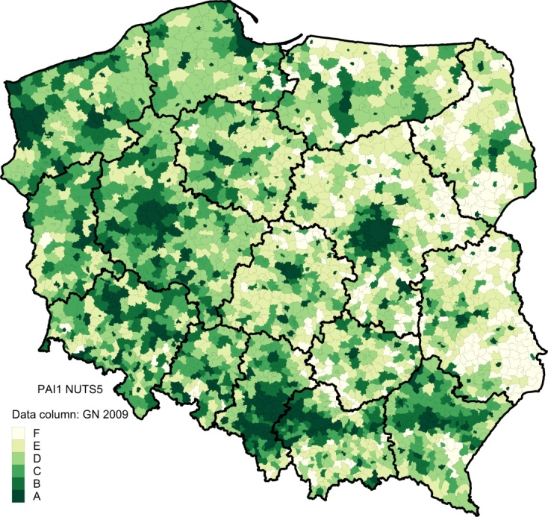
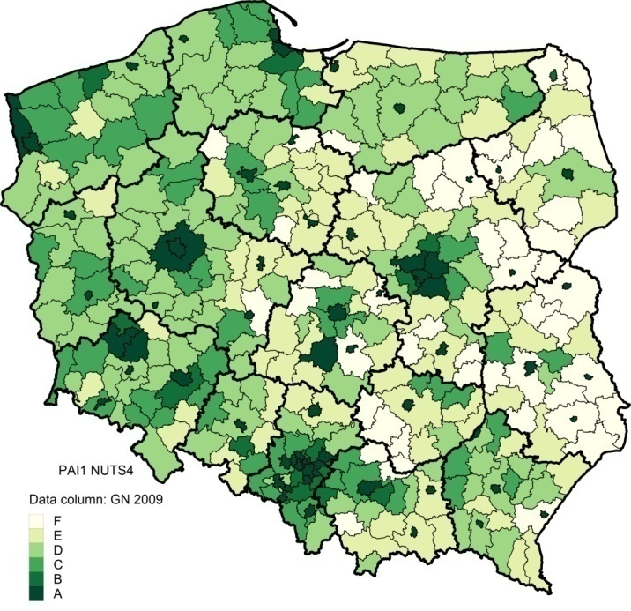
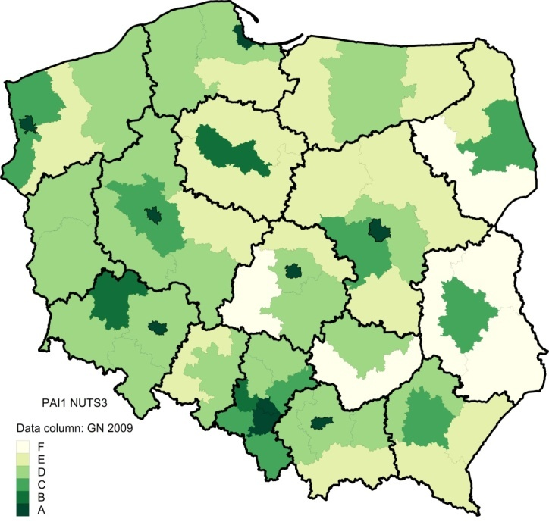
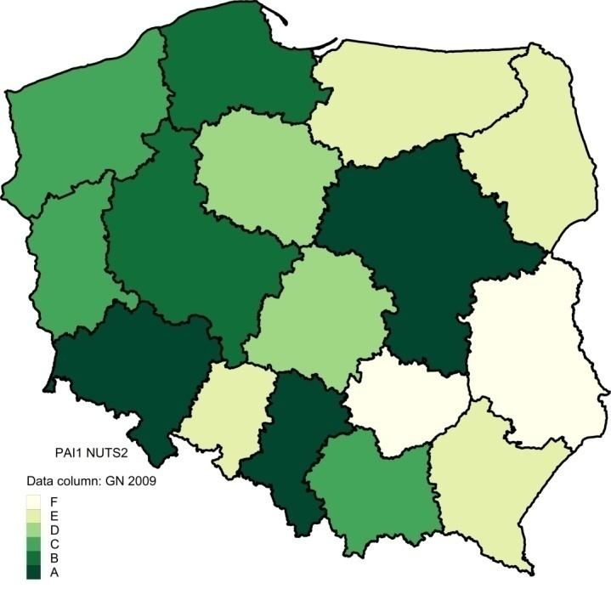
WIZUALIZACJA POZIOMÓW ANALIZY
GMINY
POWIATY
Ścieżka analizy
PODREGIONY
WOJEWÓDZTWA

Slide 9
MODEL ATRAKCYJNOŚCI INWESTYJNEJ
Przemysł przetwórczy
Zakwaterowanie i gastronomia
Handel i naprawy
Działalność profesjonalna, naukowa i techniczna
Gospodarka Narodowa
Potencjalna atrakcyjność inwestycyjna
(PAI 1, PAI 2)
Rzeczywista atrakcyjność inwestycyjna RAI
MIKROKLIMAT ZASOBY PRACY
NUTS 2
NUTS 3
NUTS 4
NUTS 5
NUTS 2
MIKROKLIMAT INFRASTRUKTURA TECHNICZNA
MIKROKLIMAT
PRODUKTYWNOŚĆ PRACY
MIKROKLIMAT INFRASTRUKTURA SPOŁECZNA
MIKROKLIMAT
NAKŁADY INWESTYCYJNE
MIKROKLIMAT RYNKOWY
MIKROKLIMAT
RENTOWNOŚĆ MAJĄTKU
TRWAŁEGO
MIKROKLIMAT ADMINISTRACJA
MIKROKLIMAT
SAMOFINANSOWANIE JST
MIKROKLIMAT PRZYRODNICZY
WSKAŹNIK SYNTETYCZNY PAI
WSKAŹNIK SYNTETYCZNY RAI

Slide 10
PAI 1 - ZASOBY PRACY
Odsetek ludności w wieku nieprodukcyjnym na 100 osób w wieku produkcyjnym
Wskaźnik aktywności zawodowej - liczba osób pracujących w przeliczeniu na 100 osób w wieku produkcyjnym
Saldo migracji stałej wewnętrznej na 1000 mieszkańców
Saldo migracji zagranicznej na 1000 mieszkańców
Ludność w wieku poprodukcyjnym na 100 osób w wieku przedprodukcyjnym
Udział ludności w wieku produkcyjnym
Wydatki na oświatę i wychowanie
Wydatki na kulturę i ochronę dziedzictwa narodowego

Slide 11
PAI 1 - INFRASTRUKTURA TECHNICZNA
Udział % ludności obsługiwanej przez wodociąg
Udział % mieszkań z podłączeniem do gazociągu
Udział % ludności obsługiwanej przez kanalizację
Gęstość sieci wodociągowej w km na 100 km kw
Gęstość sieci gazociągowej w km na 100 km kw
Gęstość sieci kanalizacyjnej w km na 100 km kw
Odpady wytworzone w ciągu roku - unieszkodliwione /Odpady wytworzone w ciągu roku
Udział ścieków oczyszczonych w ściekach wymagających oczyszczenia
Wydatki na transport i łączność

Slide 12
PAI 1 - INFRASTRUKTURA SPOŁECZNA
Praktyki lekarskie na wsi i w mieście na 100.000 mieszkańców
Liczba zakładów opieki zdrowotnej ogółem na 100 tys. mieszkańców
Liczba aptek na 100 tys. mieszkańców
Powierzchnia użytkowa mieszkań per capita
Liczba komputerów podłączonych do Internetu do ogółu komputerów w szkołach podstawowych
Liczba komputerów podłączonych do Internetu do ogółu komputerów w gimnazjach
Liczba uczniów na komputer z dostępem do Internetu w szkołach podstawowych
Liczba uczniów na komputer z dostępem do Internetu w gimnazjach
Wypożyczenie księgozbioru na zewnątrz na 1000 mieszkańców
Liczba mieszkańców przypadających na 1 kino stałe
Liczba widzów w kinach stałych na 100 mieszkańców
Kubatura nowych budynków mieszkalnych na 100 mieszkańców
Liczba mieszkańców przypadających na 1 muzeum z oddziałami
Liczba zwiedzających muzea z oddziałami na 1000 mieszkańców
Hale sportowe o wymiarach od 36x19 do 44x22 m oraz 44x22 m i większe na 1000 mieszkańców
Korty tenisowe otwarte i kryte na 1000 mieszkańców
Pływalnie otwarte i kryte na 1000 mieszkańców
Aquaparki na 1000 mieszkańców
Skateparki na 1000 mieszkańców
Długość ścieżek rowerowych na 1000 mieszkańców

Slide 13
PAI 1 - RYNKOWY
Gęstość zaludnienia km²
Dochody budżetów gmin z podatku PIT na mieszkańca (PLN)
Dochody budżetów gmin z podatku CIT na tysiąc pracujących (PLN)
Udział wpływów z podatku rolnego w dochodach podatkowych

Slide 14
PAI 1 - ADMINISTRACJA
Powierzchnia objęta planem zagospodarowania przestrzennego odniesiona do powierzchni gminy
Środki na dofinansowanie własnych zadań pozyskane z innych źródeł na 1 mieszkańca
Udział dochodów własnych w dochodach ogółem
Wydatki majątkowe ogółem na wydatki bieżące ogółem
Udział wydatków na gospodarkę komunalną i ochronę środowiska, kulturę i ochronę dziedzictwa narodowego, bezpieczeństwo publiczne i ochronę przeciwpożarową

Slide 15
PAI 1 – modyfikacja wskaźników w badanych sekcjach
Sekcja C - Przemysł przetwórczy (Przetwórstwo przemysłowe)
Sekcja G - Handel i naprawy
Sekcja I Zakwaterowanie i gastronomia
Sekcja M - Działalność profesjonalna, naukowa i techniczna

Slide 16
Rezygnacja z części wskaźników

Slide 17
Wskaźniki specyficzne dla danej sekcji
Sekcja C - Osady dotychczas składowane (nagromadzone) na terenie oczyszczalni - stan na 31.12 [w tonach masy suchej]/1000 mieszkańców; Dochody budżetów gmin z podatku CIT na 1000 podmiotów sekcji C
Sekcja G Roczne wpływy z opłaty targowej na targowiskach stałych i sezonowych ogółem na 1000 mieszkańców; Roczne wpływy z opłaty targowej na targowiskach stałych i sezonowych ogółem na podmiot sekcji G; Roczne wpływy z opłaty targowej na targowiskach stałych i sezonowych w przeliczeniu na 1 targowisko; Stałe punkty sprzedaży drobnodetalicznej na targowiskach czynnych codziennie (obiekty) na 100 mieszkańców; Wydatki na pomoc społeczną i pozostałe zadania w zakresie polityki społecznej; Podmioty gospodarcze z wyłączeniem G przypadające na podmiot G; Gęstość pozahandlowych jednostek gospodarczych; Liczba mieszkańców na 1 podmiot G; Wydatki na transport i łączność na osobę; Wydatki na kulturę i ochronę dziedzictwa narodowego na mieszkańca; udział wydatków na turystykę

Slide 18
Wskaźniki specyficzne – przykład Sekcji I – zakwaterowanie i gastronomia
Parki spacerowo-wypoczynkowe [ha]/ 1000 mieszkańców;
Liczba miejsc noclegowych w zakładach uzdrowiskowych/ na 1000 mieszkańców;
Liczba korzystających z noclegów w obiektach noclegowych / Liczba miejsc w obiektach noclegowych;
Udzielone noclegi w obiektach noclegowych / liczba mieszkańców;
Liczba turystów zagranicznych korzystających z noclegów w obiektach noclegowych /Liczba korzystających z noclegów w obiektach noclegowych;
Wydatki na kulturę i ochronę dziedzictwa narodowego;
Wydatki na kulturę fizyczną i sport;
Wydatki na turystykę;
Wydatki na bezpieczeństwo publiczne i ochronę przeciwpożarową

Slide 19
Wskaźniki specyficzne – przykład Sekcji I – zakwaterowanie i gastronomia
Sekcja I - Stałe punkty sprzedaży drobnodetalicznej na targowiskach czynnych codziennie (obiekty) na 100 mieszkańców; Księgozbiór na 1000 mieszkańców; Parki spacerowo-wypoczynkowe [ha]/ 1000 mieszkańców; Liczba miejsc noclegowych w zakładach uzdrowiskowych VII/ na 1000 mieszkańców; Odsetek podmiotów sekcji C; Liczba korzystających z noclegów w obiektach noclegowych I-XII dzielona przez Liczba miejsc w obiektach noclegowych VII; Udzielone noclegi w obiektach noclegowych I-XII dzielona przez liczbę mieszkańców; Udzielone noclegi w obiektach noclegowych I-XII dzielona przez liczbę pracujących; Liczba turystów zagranicznych korzystających z noclegów w obiektach noclegowych I-XII/Liczba korzystających z noclegów w obiektach noclegowych I-XII; Wydatki na kulturę i ochronę dziedzictwa narodowego; Wydatki na ochronę zdrowia; Wydatki na kulturę fizyczną i sport; Wydatki na administrację publiczną; Wydatki na turystykę; Wydatki na bezpieczeństwo publiczne i ochronę przeciwpożarową

Slide 20
Sekcja M - Osady dotychczas składowane (nagromadzone) na terenie oczyszczalni - stan na 31.12 [w tonach masy suchej]/1000 mieszkańców
Księgozbiór na 1000 mieszkańców;
Wydatki na pomoc społeczną i pozostałe zadania w zakresie polityki społecznej
Liczba podmitów bez sekcji M na km2
Liczba jednostek w eskcji M przypadająca na 100 jednostek ogółem
Liczba podmiotów prywatnych w sekcji M w przeliczeniu na 1000 podmiotów prywatnych ogółem
Wydatki na transport i łączność
Wydatki na gospodarkę komunalną i ochronę środowiska
Wydatki na gospodarkę mieszkaniową
Wydatki na oświatę i wychowanie
Wydatki na kulturę i ochronę dziedzictwa narodowego
Wydatki na ochronę zdrowia
Wydatki na kulturę fizyczną i sport
Wydatki na administrację publiczną
Wydatki na turystykę
Wydatki na bezpieczeństwo publiczne i ochronę przeciwpożarową
Wydatki na oświatę w stosunku do subwencji oświatowej
Wydatki bieżące na oświatę przypadające na 1000 mieszkańców

Slide 21
Sekcja G - HANDEL HURTOWY I DETALICZNY; NAPRAWA POJAZDÓW SAMOCHODOWYCH, WŁĄCZAJĄC MOTOCYKLE
Sekcja I DZIAŁALNOŚĆ ZWIĄZANA Z ZAKWATEROWANIEM I USŁUGAMI GASTRONOMICZNYMI

Slide 22

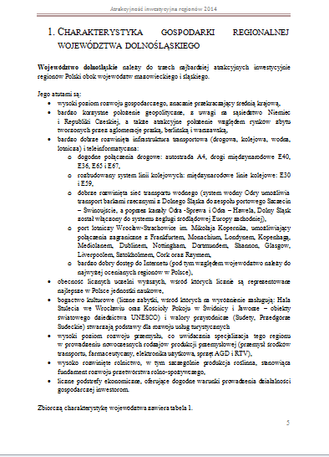
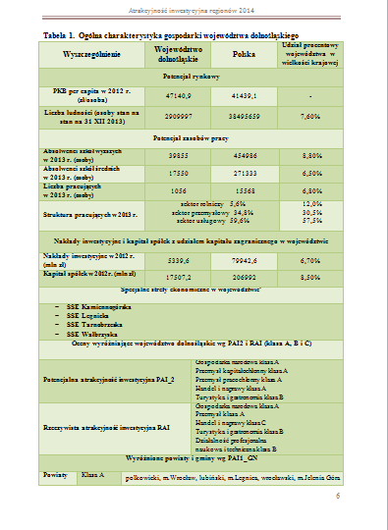
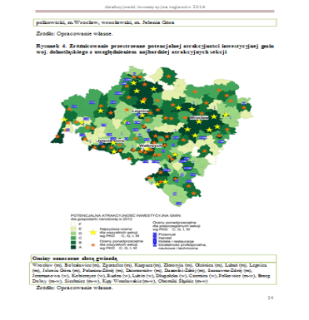
RAPORTY
ATRAKCYJNOŚĆ INWESTYCYJNA
REGIONÓW 2016
Charakterystyka gospodarki regionalnej województwa
Pozycja województwa na mapie atrakcyjności inwestycyjnej Polski i Unii Europejskiej
Zróżnicowanie wewnętrzne atrakcyjności inwestycyjnej województw
Wsparcie instytucjonalne inwestora i przedsiębiorcy w województwie
  Instytucje otoczenia biznesu
  Efekty funkcjonowania specjalnych strefy ekonomicznych w województwie
http://www.paiz.gov.pl/publikacje/wojewodztwa

Slide 23
POTENCJALNA ATRAKCYJNOŚĆ INWESTYCYJNA
DLA GOSPODARKI NARODOWEJ 2016

Slide 24
POTENCJALNA ATRAKCYJNOŚĆ INWESTYCYJNA
DLA GOSPODARKI NARODOWEJ 2016

Slide 25
Atrakcyjność inwestycyjna jest wynikiem oceny istotnych z punktu widzenia inwestora warunków dla prowadzenia działalności gospodarczej
Gwiazda złota jest najwyższym wyróżnieniem i oznacza najwyższą ocenę wszystkich analizowanych sekcji gospodarczych w danym powiecie lub gminie
Gwiazda pomarańczowa oznacza, iż powiat lub gmina uzyskała ponadprzeciętną ocenę we wszystkich analizowanych obszarach (gospodarki narodowej, przemysłu, handlu, usług turystycznych oraz usług profesjonalnych)

Slide 26
WOJEWÓDZTWO LUBELSKIE
Złote gwiazdy
Biała Podlaska (m)
Chełm (m)
Lublin (m)
Puławy (m)
Świdnik (m)
Zamość (m)

Slide 27
Gwiazdy pomarańczowe
W grupie gmin miejskich: Hrubieszów (m), Krasnystaw (m), Kraśnik (m), Lubartów (m), Łuków (m), Międzyrzec Podlaski (m), Radzyń Podlaski (m), Stoczek Łukowski (m), Terespol (m), Tomaszów Lubelski (m), Włodawa (m)
W grupie gmin wiejskich: Jastków (w), Końskowola (w), Lubartów (w), Niedrzwica Duża (w), Niemce (w), Puchaczów (w), Puławy (w), Wólka (w).
W grupie gmin miejsko-wiejskich: Janów Lubelski (m-w), Kazimierz Dolny (m-w), Łęczna (m-w), Opole Lubelskie (m-w), Poniatowa (m-w), Ryki (m-w).

Slide 28
WOJEWÓDZTWO LUBELSKIE
Tradycje przemysłowe, przemysł środków transportu, maszynowy, chemiczny oraz spożywczy
Predyspozycje do rozwoju BPO, dostęp do wykwalifikowanych kadr, oraz niewysokie oczekiwania płacowe
Korzystne położenie na szlaku Wschód-Zachód, dostęp do rynków zagranicznych, szczególnie Ukrainy i Białorusi
Stosunkowo niskie koszty pracy, przy jednoczesnym dostępie do wykwalifikowanych kadr w miastach regionu
Duży potencjał naukowo-badawczy
Lista tzw. sektorów wysokich szans:
elektroniczny
elektromaszynowy
chemiczny i spożywczy

Slide 29
Wnioski
Atrakcyjność inwestycyjna województwa wykazuje duży związek z poziomem jego rozwoju gospodarczego
Pod względem atrakcyjności inwestycyjnej najbardziej wyróżniają się dobrze rozwinięte gospodarczo województwa: mazowieckie, dolnośląskie, śląskie oraz małopolskie. Wyróżniają się też łódzkie i pomorskie
Najbardziej atrakcyjnym polskim województwem jest województwo mazowieckie, zarówno na tle pozostałych regionów Polski, jak i Unii Europejskiej. W ciągu ostatnich 4 lat stale utrzymuje najwyższe klasy atrakcyjności dla wszystkich rodzajów inwestycji przemysłowych i usługowych

Slide 30
Wnioski
Występują duże kontrasty wewnętrzne wśród liderów atrakcyjności inwestycyjnej, szczególnie w województwie mazowieckim. Mniejsze są one w województwie śląskim
Wszystkie województwa posiadają lokomotywy rozwoju w postaci dużych miast lub dawnych miast wojewódzkich. Atrakcyjne są także ośrodki przemysłowe i centra turystyczne
W skali lokalnej ważną rolę w kształtowaniu atrakcyjności inwestycyjnej, szczególnie rzeczywistej, odgrywają podstrefy ekonomiczne, szczególnie, jeśli towarzyszą im inne formy wspierania przedsiębiorczości (parki naukowo-techniczne, inkubatory przedsiębiorczości)

Slide 31
Wnioski
Czynnikiem, który wpływa na atrakcyjność regionów Polski jest program specjalnych stref ekonomicznych
Specjalne strefy ekonomiczne przyczyniają się do kształtowania rzeczywistej atrakcyjności inwestycyjnej w skali lokalnej jeśli towarzyszą im inne formy wspierania przedsiębiorczości (parki naukowo-techniczne, inkubatory przedsiębiorczości)
Efekty specjalnych stref ekonomicznych są szczególnie widoczne w województwie dolnośląskim, które posiada najlepiej wykształconą sieć lokalizacji dla przemysłu i usług dla biznesu
wpływają na poprawę pozycji polskich regionów na arenie europejskiej w konkurowaniu o napływ inwestycji zagranicznych

Slide 32
Wnioski
W 2015 roku badaniami objęto około 160 instytucji okołobiznesowych działających na terenie wszystkich województw
Dla inwestorów szczególnie ważnym wsparciem jest system regionalnych Centrów Obsługi Inwestora stworzony przez PAIiIZ S.A. w porozumieniu z marszałkami województw dla zapewnienia inwestorom kompleksowej obsługi na poziomie województw
Oferta parków (technologicznych, przemysłowych, naukowo-badawczych) została uznana za najbardziej kompleksową w zakresie wsparcia przedsiębiorców. Wykazano tendencję łączenia oferty Parków z korzyściami działania w ramach SSE, funkcjonowaniem inkubatorów (technologicznych i przedsiębiorczości), klastrów, laboratoriów badawczych, czy Data Center

Slide 33
Dziękuję za uwagę
Dr Agnieszka Komor
p.o. Kierownika Katedry Zarządzania i Marketingu
Uniwersytet Przyrodniczy w Lublinie
ul. Akademicka 13, 20-950 Lublin
agnieszka.komor@up.lublin.pl
tel. 81 461 00 61

